Slide 1
Desarrollado como parte de la formación académica en el CESDE, Cinemax surge como una solución tecnológica integral para modernizar y optimizar la operación de un complejo cinematográfico. El sistema digitaliza el flujo de trabajo completo, desde la exhibición de la cartelera hasta la compra de entradas y la gestión administrativa interna.
Descripción General Cinemax es una aplicación web full-stack diseñada bajo un enfoque modular y limpio. Su propósito principal es ofrecer una experiencia de usuario fluida para los espectadores y una herramienta de control robusta para los administradores del cine. El sistema centraliza la oferta de películas, la asignación dinámica de funciones por salas, el control de aforos en tiempo real y la comercialización de productos de confitería.

Slide 2
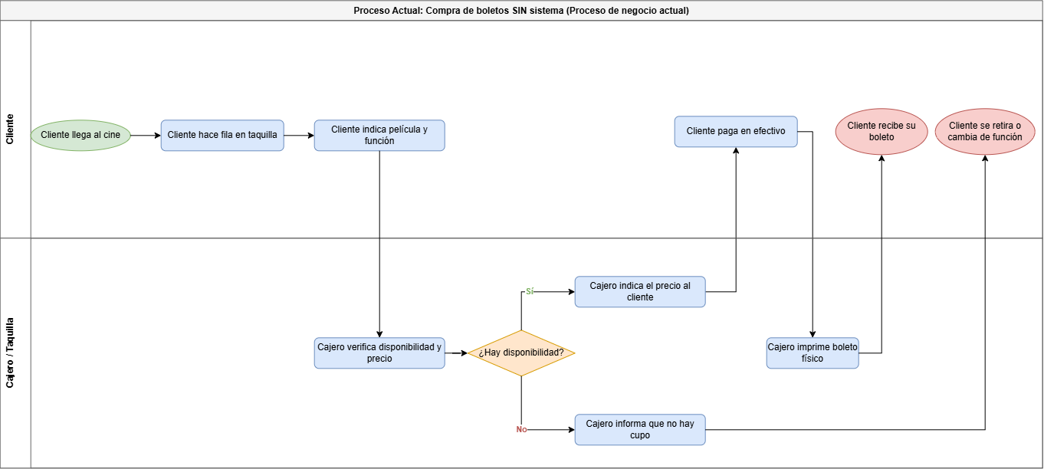

Slide 3
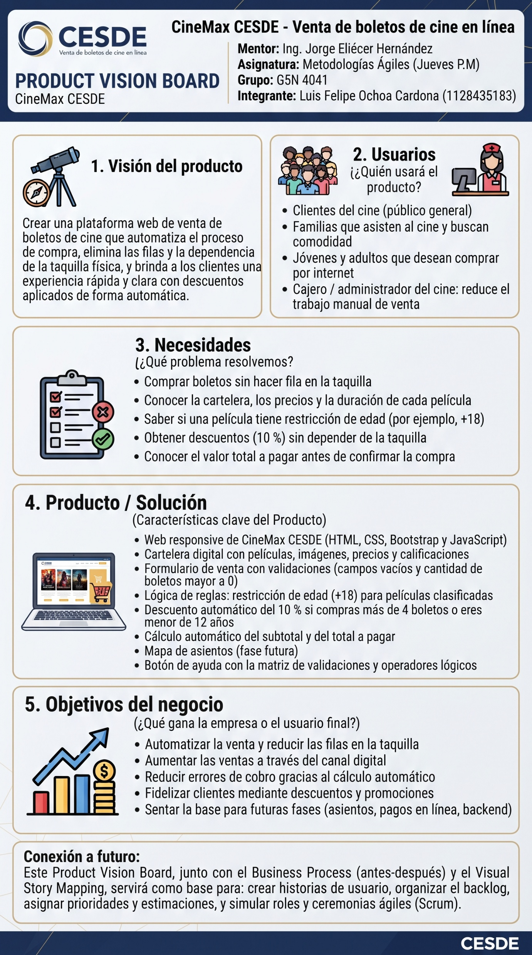

Slide 4
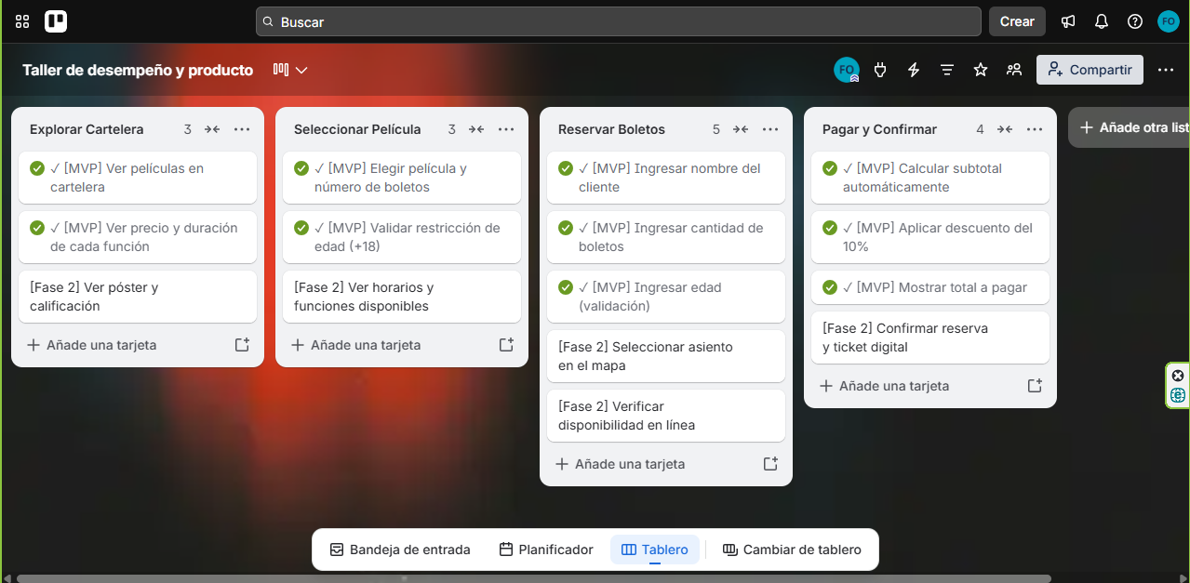

Slide 5
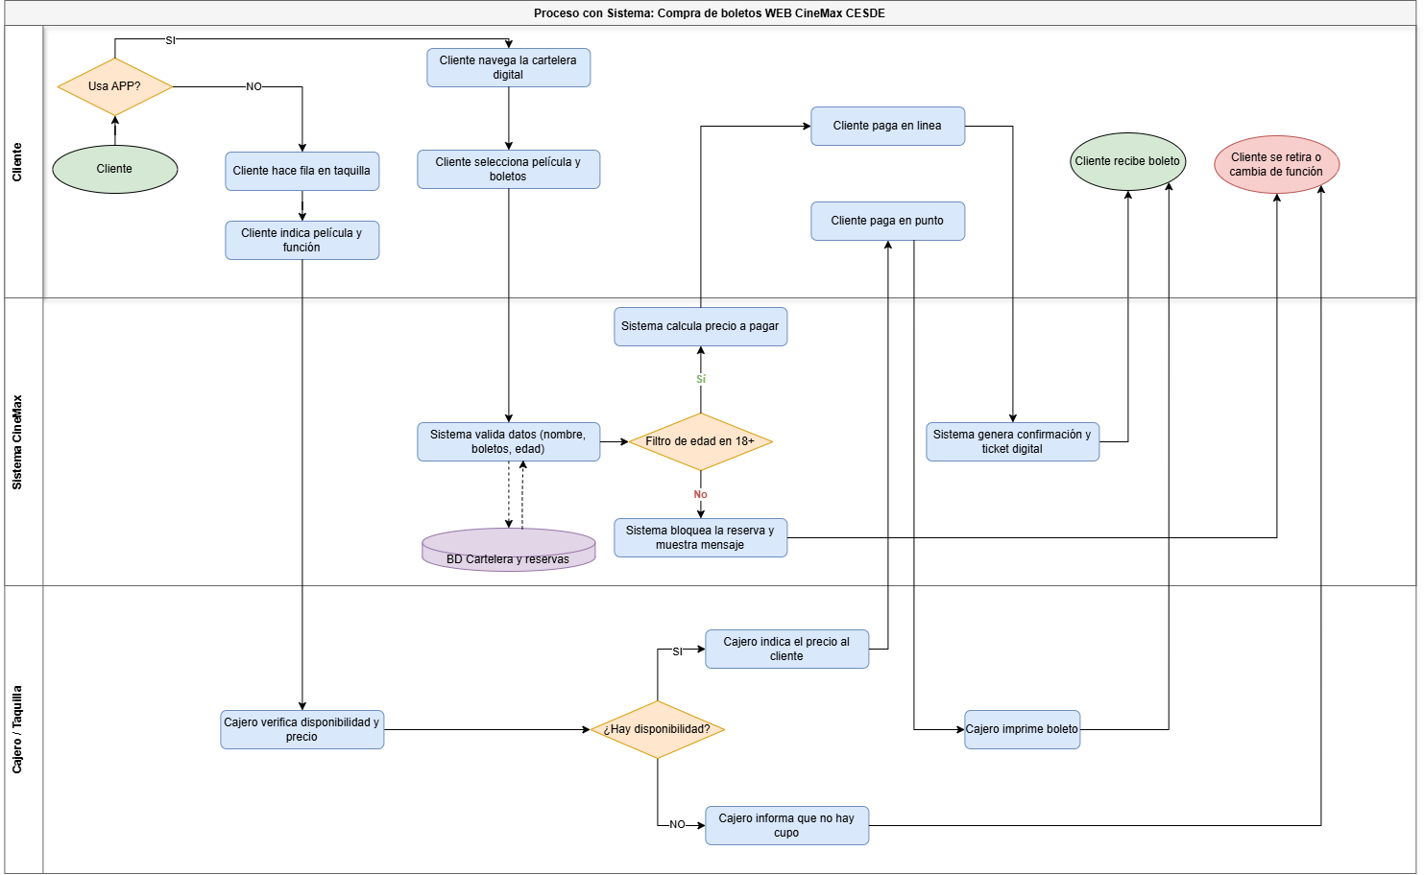

Slide 6
PRODUCT VISION BOARD
CineMax CESDE - Venta de boletos de cine en línea
1. Visión del producto
Crear una plataforma web de venta de boletos de cine que automatiza el proceso de compra, elimina las filas y la dependencia de la taquilla física, y brinda a los clientes una experiencia rápida y clara con descuentos aplicados de forma automática.
2. Usuarios
¿Quién usará el producto?
Clientes del cine (público general)
Familias que asisten al cine y buscan comodidad
Jóvenes y adultos que desean comprar por internet
Cajero / administrador del cine: reduce el trabajo manual de venta
3. Necesidades
¿Qué problema resolvemos?
Comprar boletos sin hacer fila en la taquilla
Conocer la cartelera, los precios y la duración de cada película
Saber si una película tiene restricción de edad (por ejemplo, +18)
Obtener descuentos (10 %) sin depender de la taquilla
Conocer el valor total a pagar antes de confirmar la compra

Slide 7
4. Producto / Solución
Características clave del Producto:
Web responsive de CineMax CESDE (HTML, CSS, Bootstrap y JavaScript)
Cartelera digital con películas, imágenes, precios y calificaciones
Formulario de venta con validaciones (campos vacíos y cantidad de boletos mayor a 0)
Lógica de reglas: restricción de edad (+18) para películas clasificadas
Descuento automático del 10 % si compras más de 4 boletos o eres menor de 12 años
Cálculo automático del subtotal y del total a pagar
Mapa de asientos (fase futura)
Botón de ayuda con la matriz de validaciones y operadores lógicos
5. Objetivos del negocio
¿Qué gana la empresa o el usuario final?
Automatizar la venta y reducir las filas en la taquilla
Aumentar las ventas a través del canal digital
Reducir errores de cobro gracias al cálculo automático
Fidelizar clientes mediante descuentos y promociones
Sentar la base para futuras fases (asientos, pagos en línea, backend)

